Slide 1
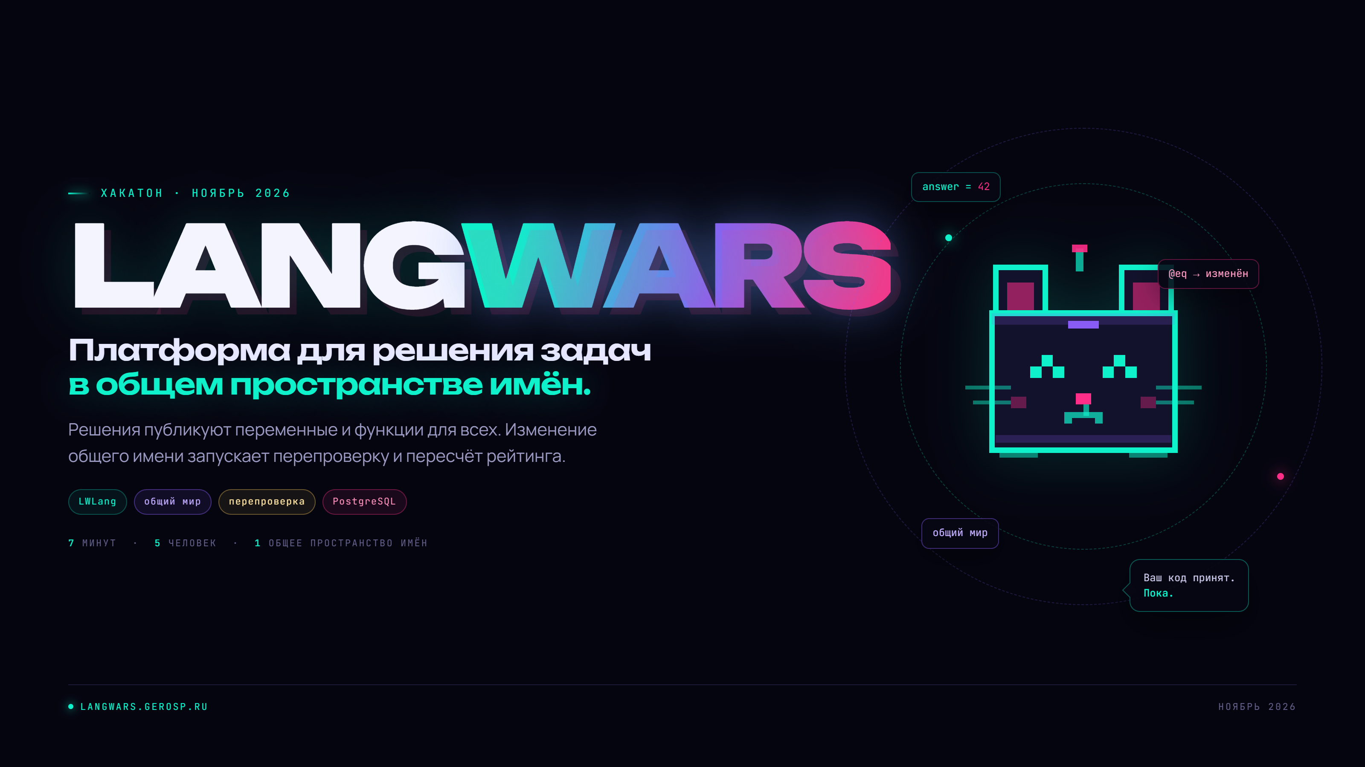
Notes:
15 секунд. Это не просто интерпретатор, а общий мир: чужое решение становится вашим багом. Не задерживайтесь на титуле.

Slide 2
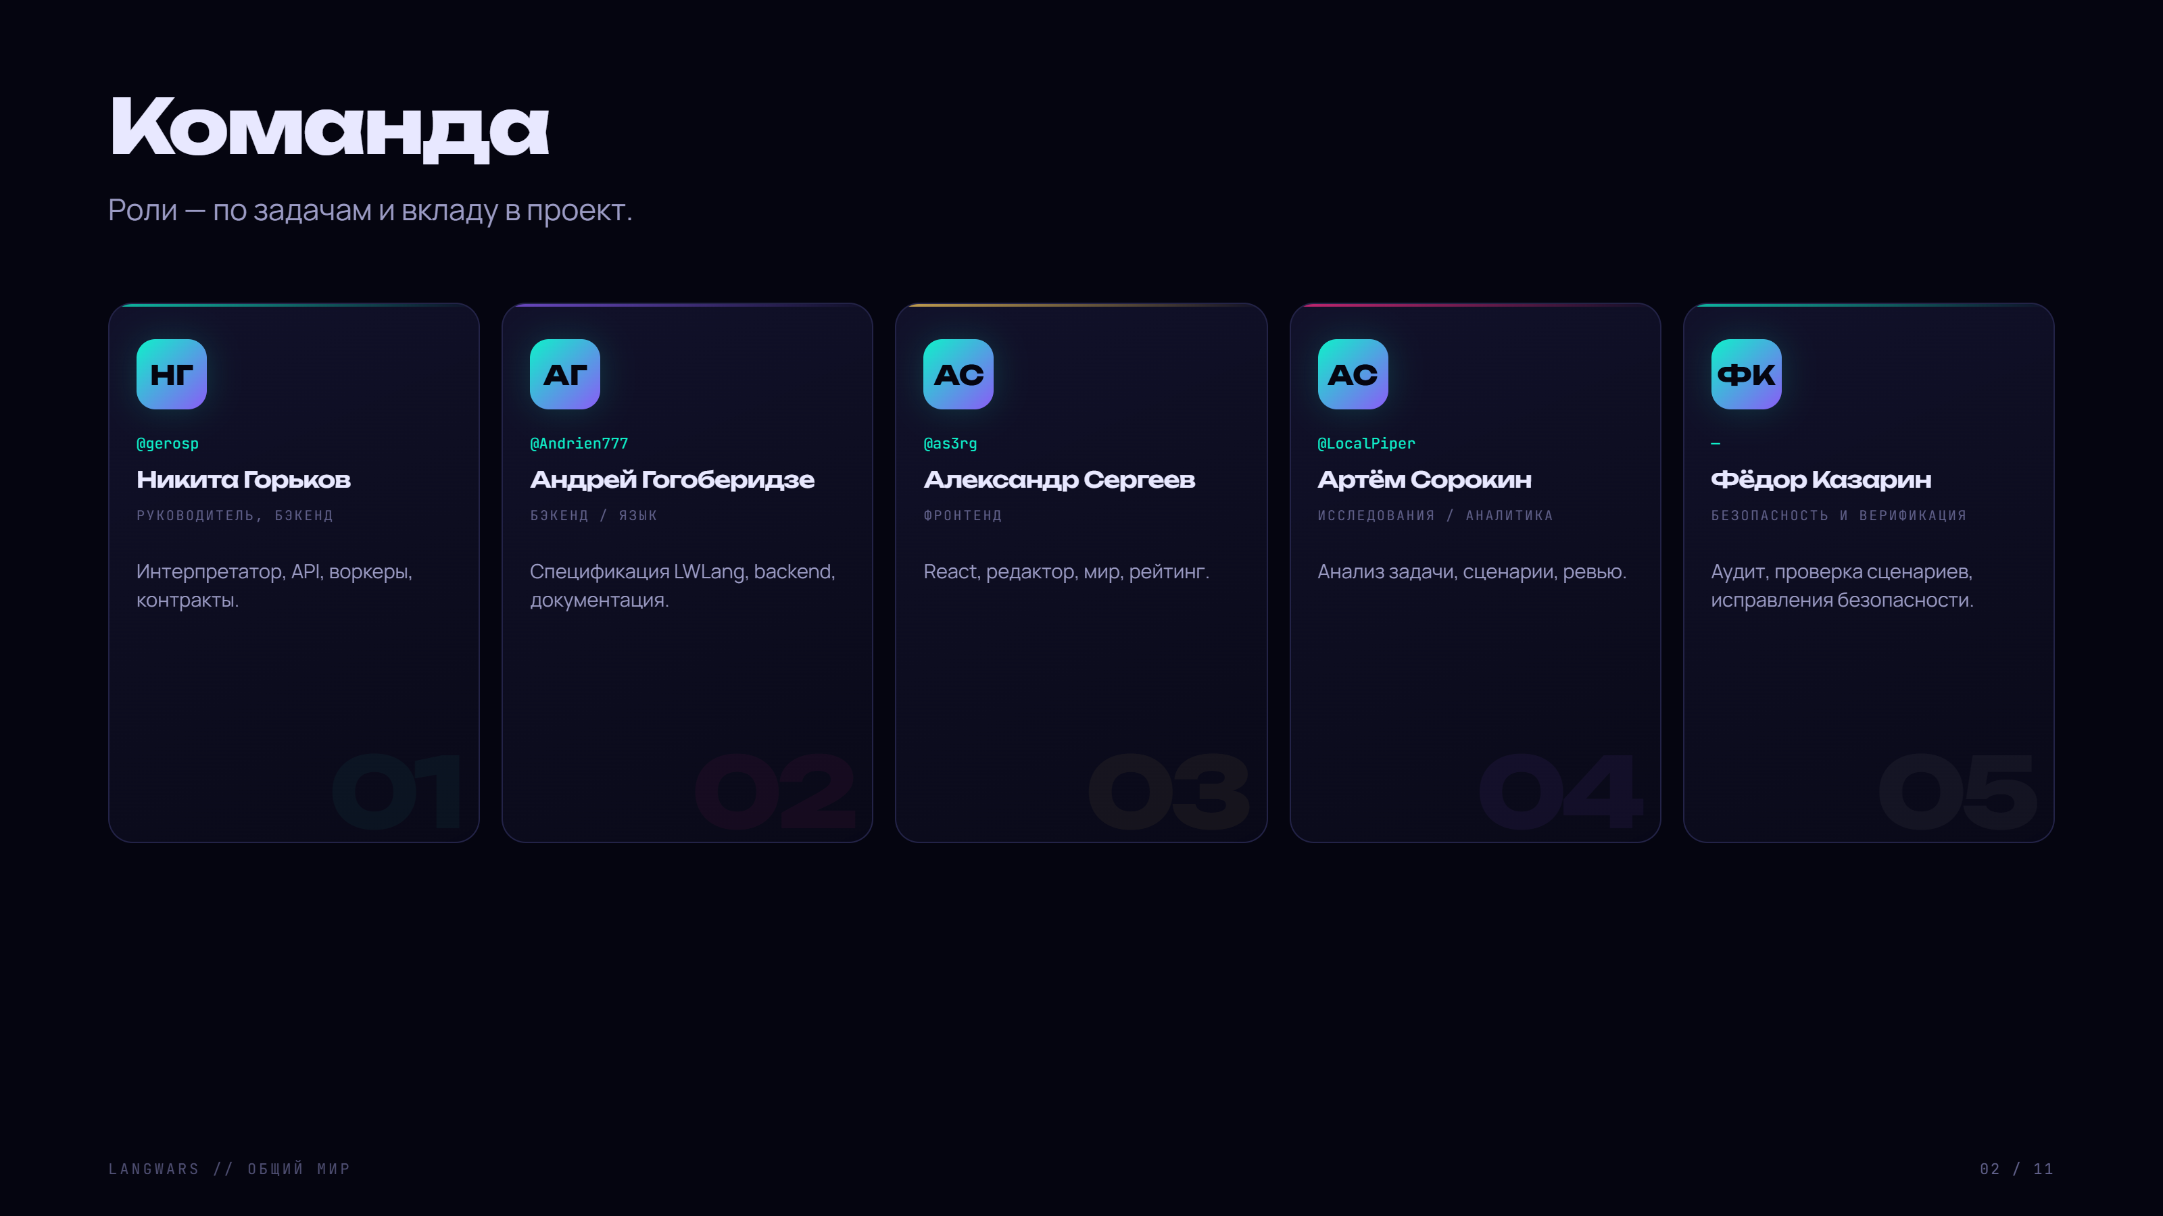
Notes:
25 секунд. Пять человек. Не перечисляйте всё — назовите роли и передайте слово дальше. Если кто-то из команды в зале, кивните.

Slide 3
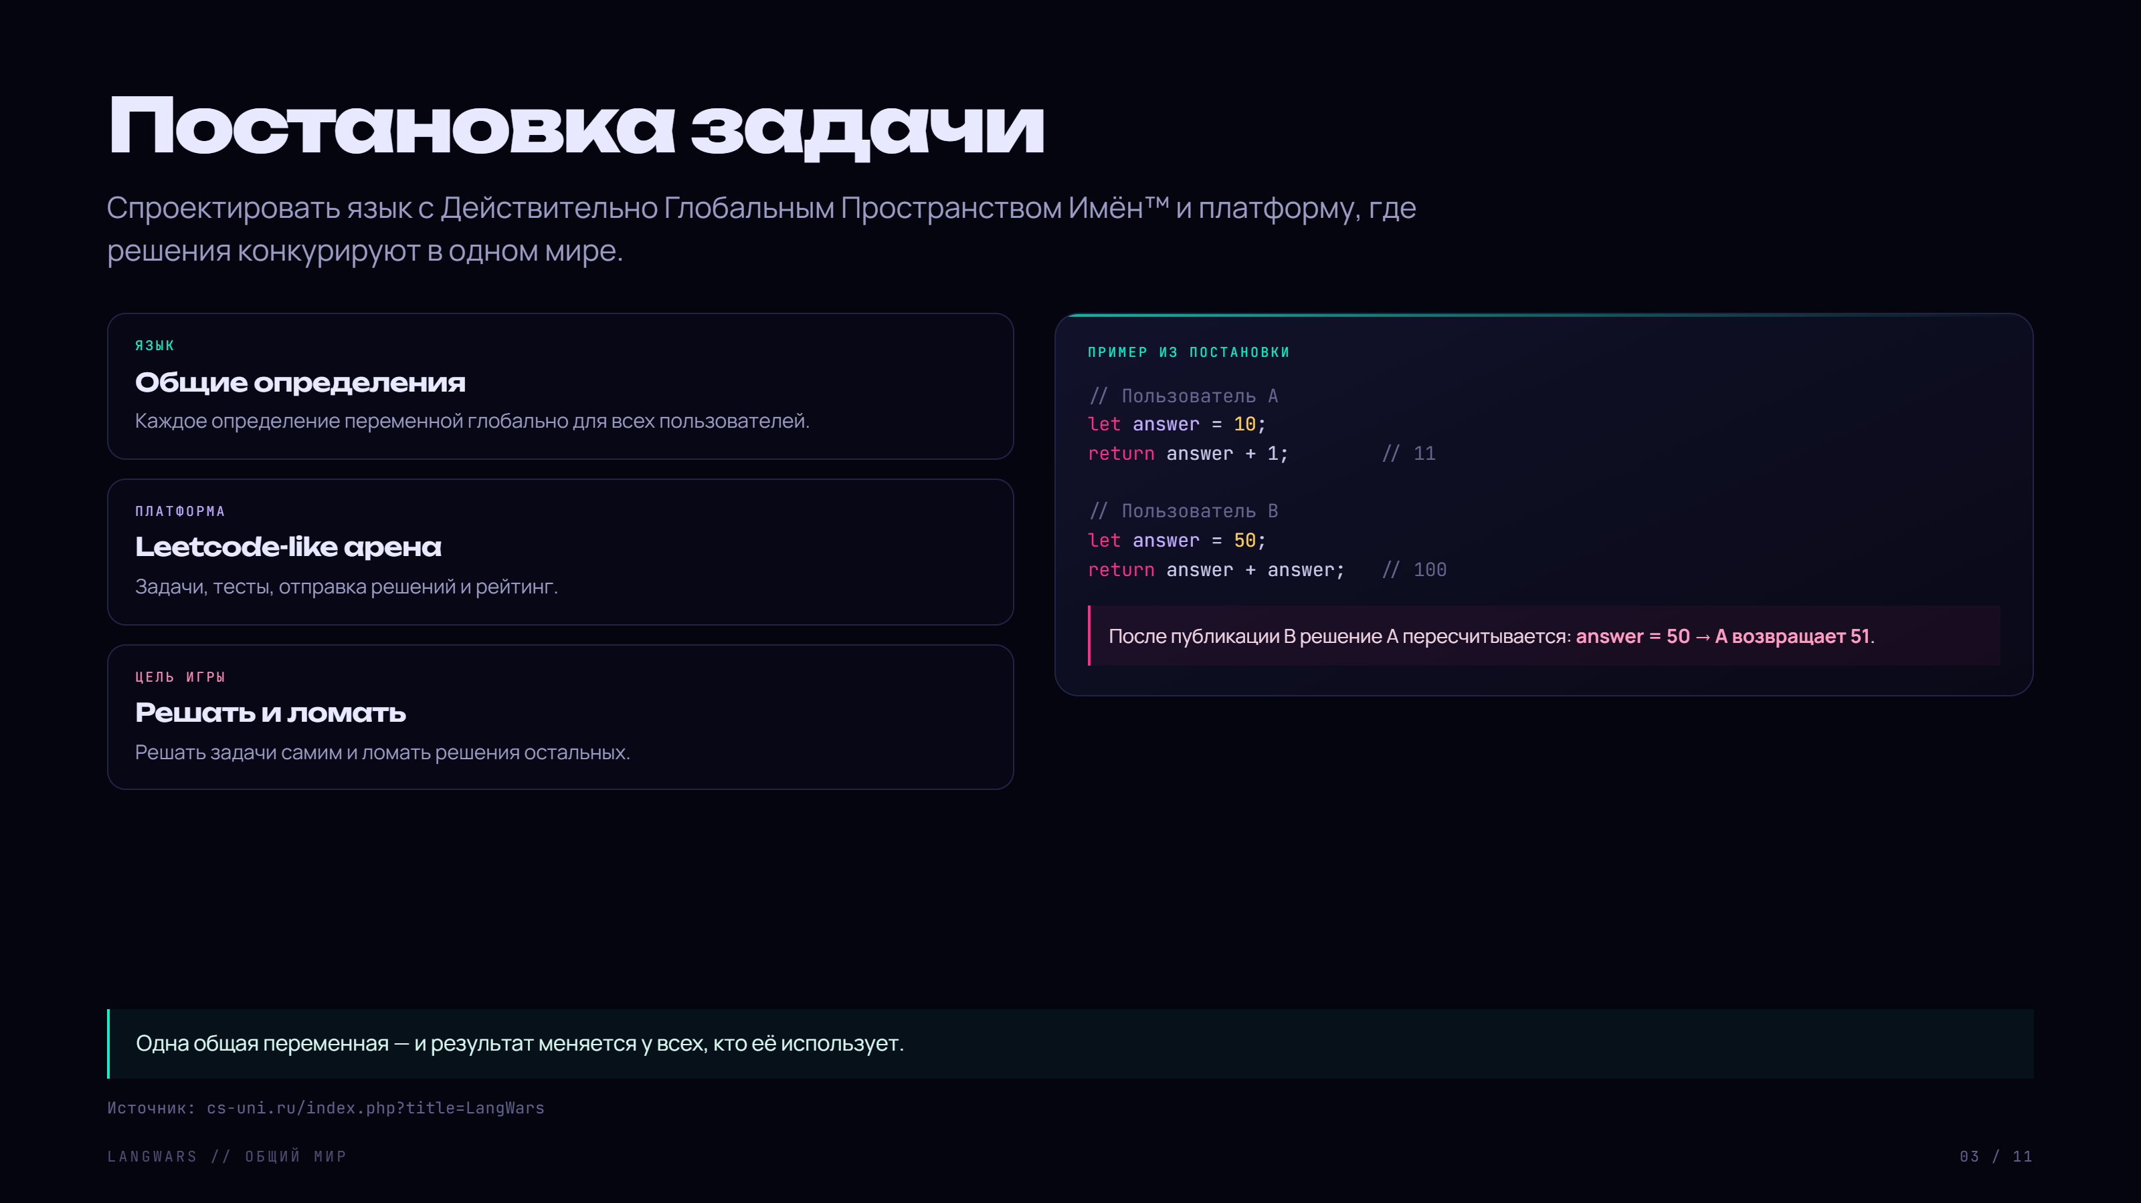
Notes:
40 секунд. Ключевая идея: переменные общие для всех. Пример A/B показывает, почему решение A меняет результат после публикации B. Дальше — как это работает на платформе.

Slide 4
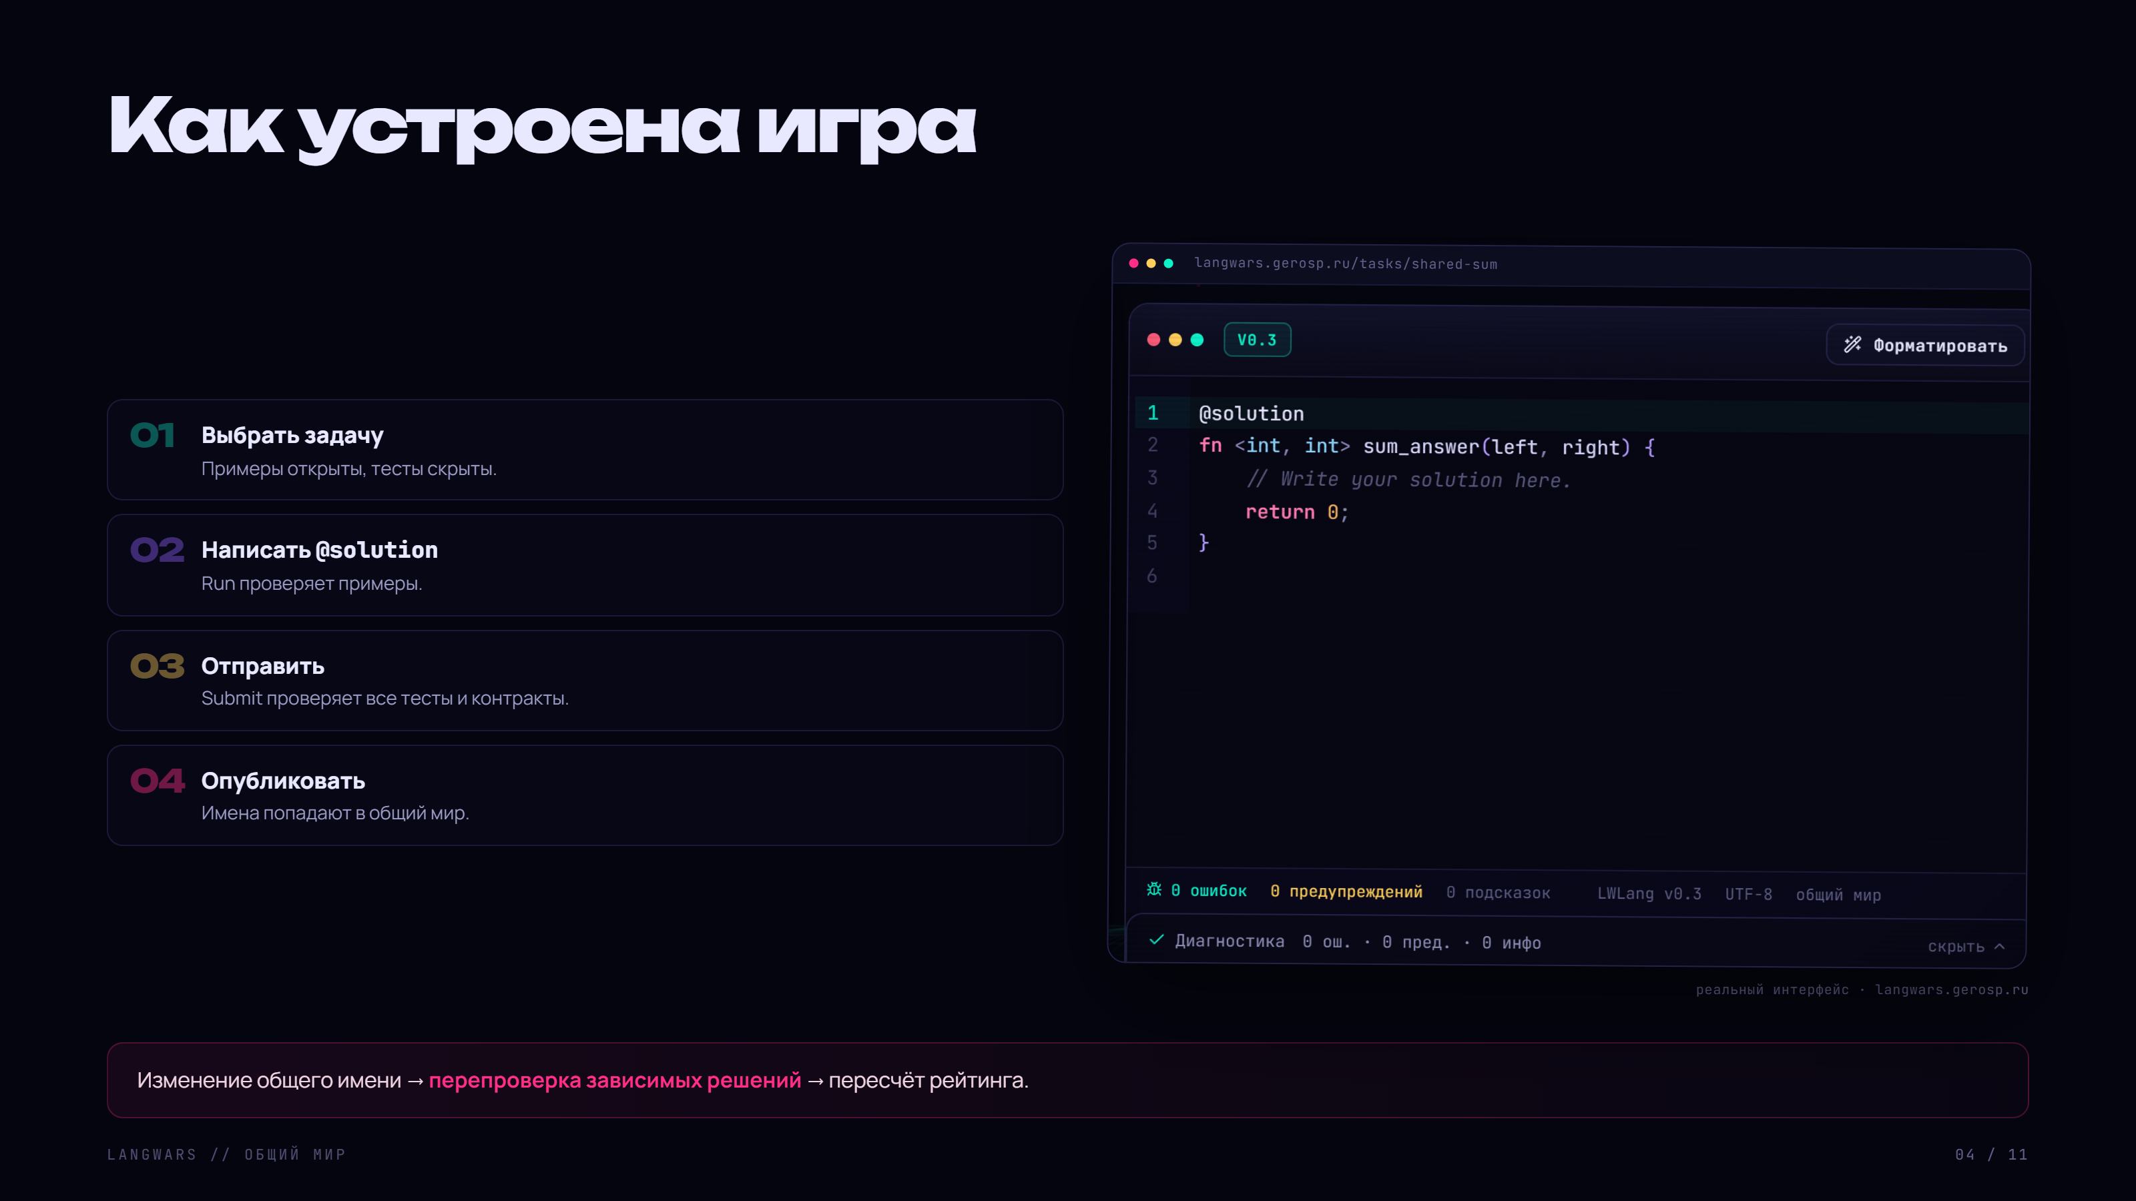
Notes:
35 секунд. Четыре шага: выбрать, написать, отправить, опубликовать. Внизу — главное следствие: изменение общего имени запускает перепроверку и пересчёт рейтинга.

Slide 5
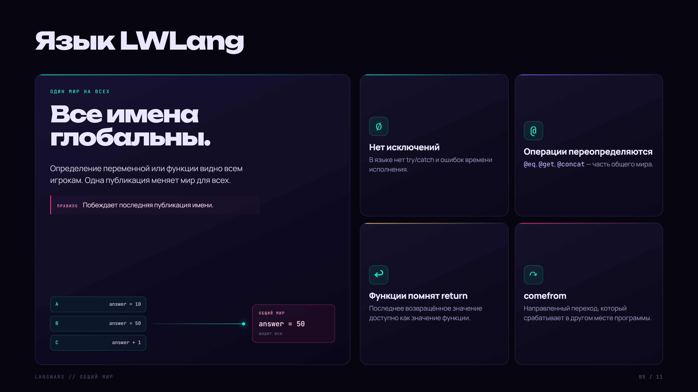
Notes:
45 секунд. Главное — глобальность: все имена общие. Дальше четыре особенности: нет исключений, переопределяемые операции, память return и comefrom. Не читайте всё дословно.

Slide 6
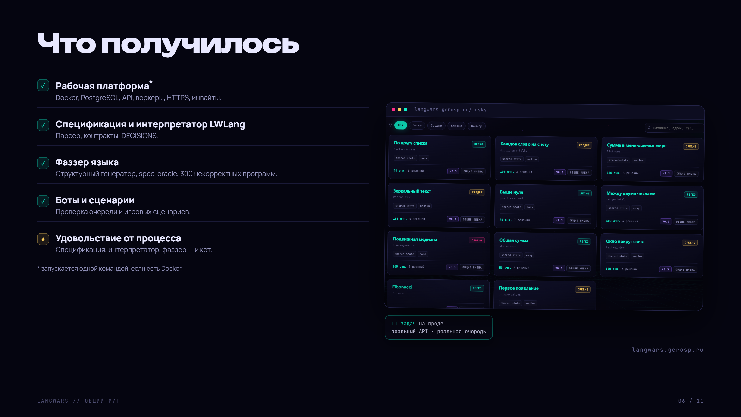
Notes:
35 секунд. Пять пунктов из брифа. Скриншот — реальный прод, не макет. Звёздочка у «рабочей платформы» — честная сноска про Docker.

Slide 7
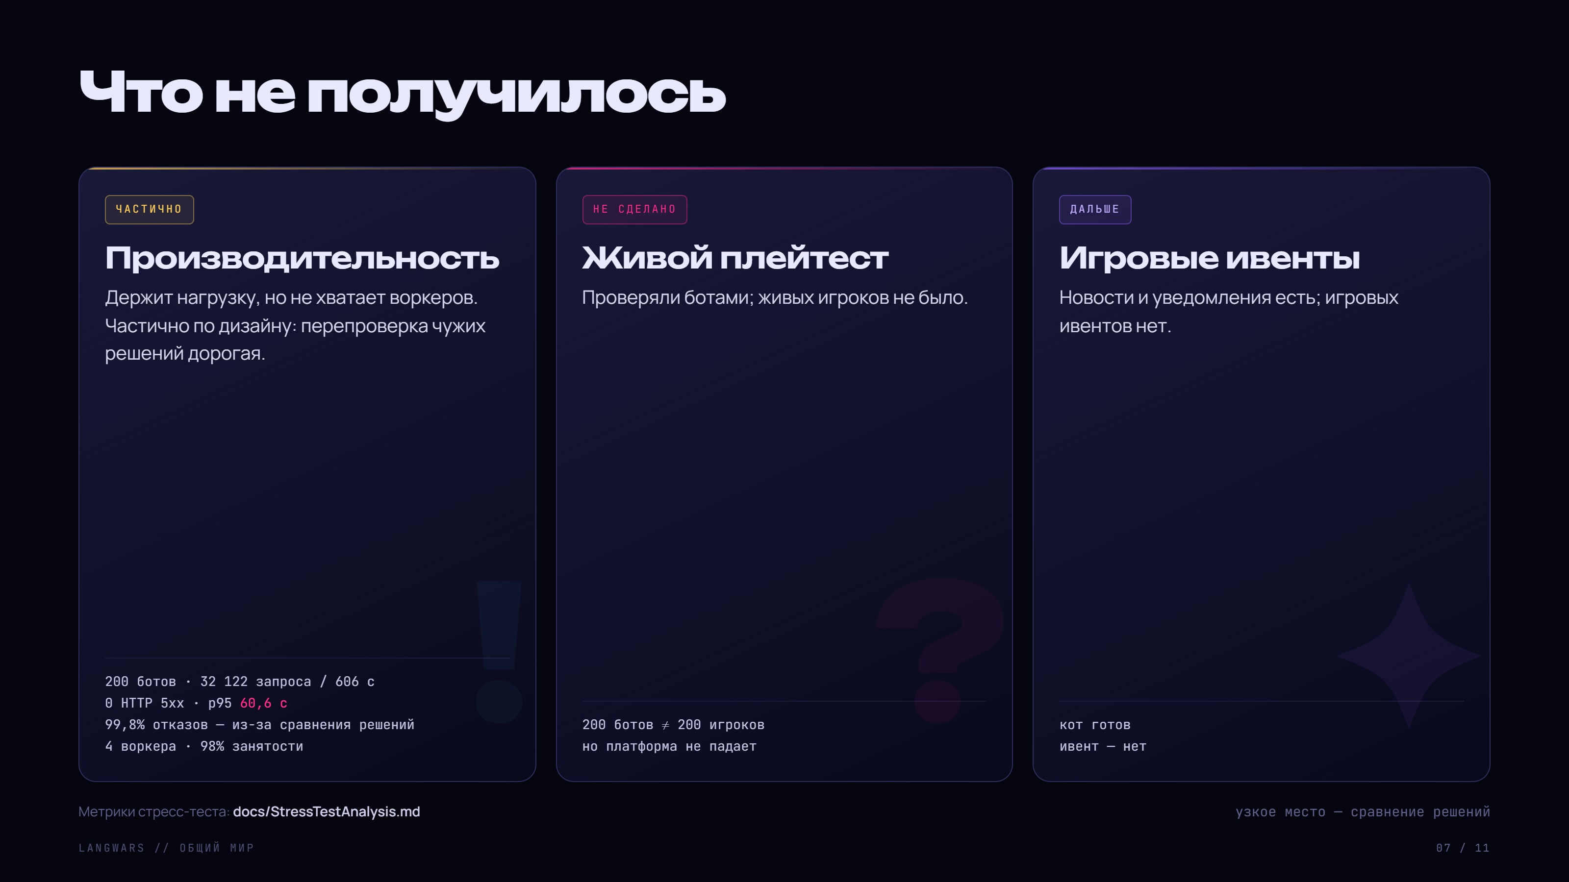
Notes:
30 секунд. Не оправдывайтесь. Все метрики производительности — только здесь. Главное: узкое место не HTTP, а сравнение решений. Playtest и ивенты честно в «не сделано».

Slide 8
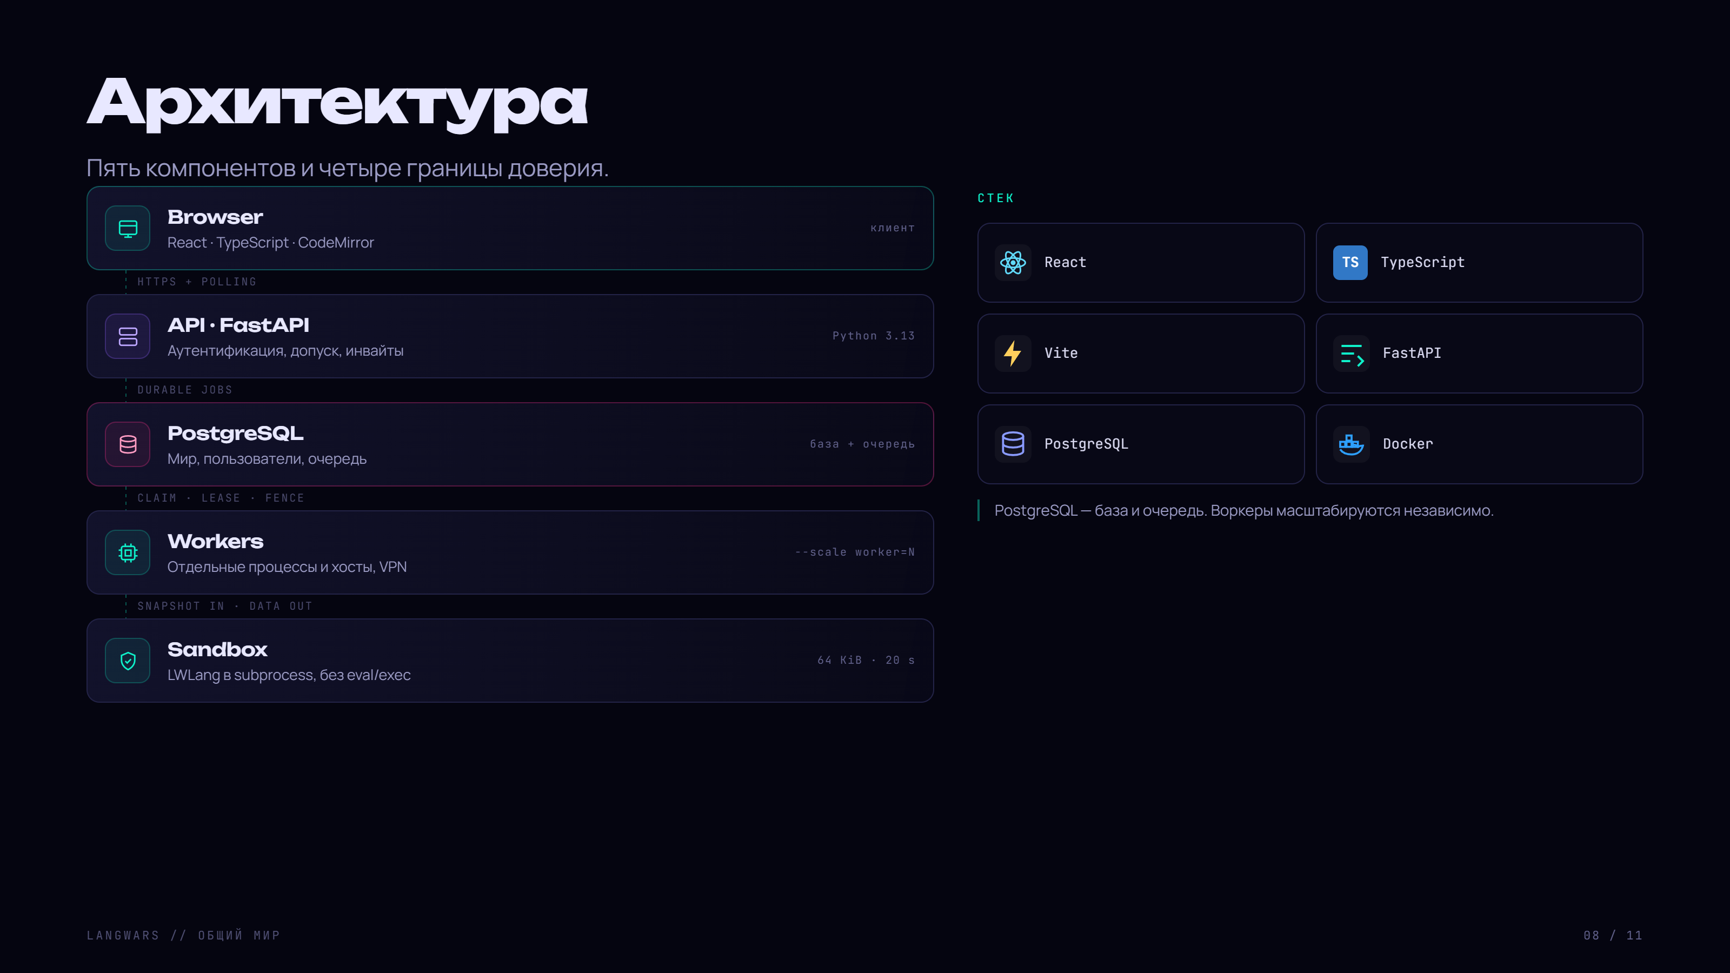
Notes:
45 секунд. Ведите по стрелкам сверху вниз. Главное: границы доверия, «данные, не код» и стек. PostgreSQL — и база, и очередь.

Slide 9
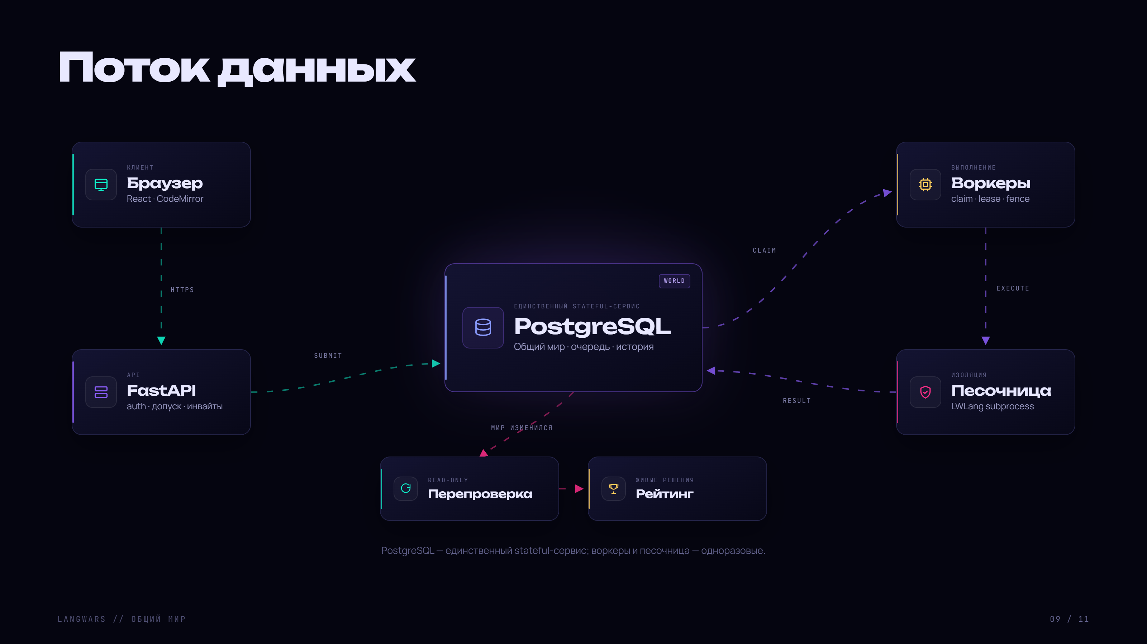
Notes:
40 секунд. Ведите по потоку: браузер → API → PostgreSQL → воркеры → песочница → PostgreSQL. Публикация меняет мир, запускает перепроверку и пересчёт рейтинга. PostgreSQL — единственный stateful-сервис.

Slide 10
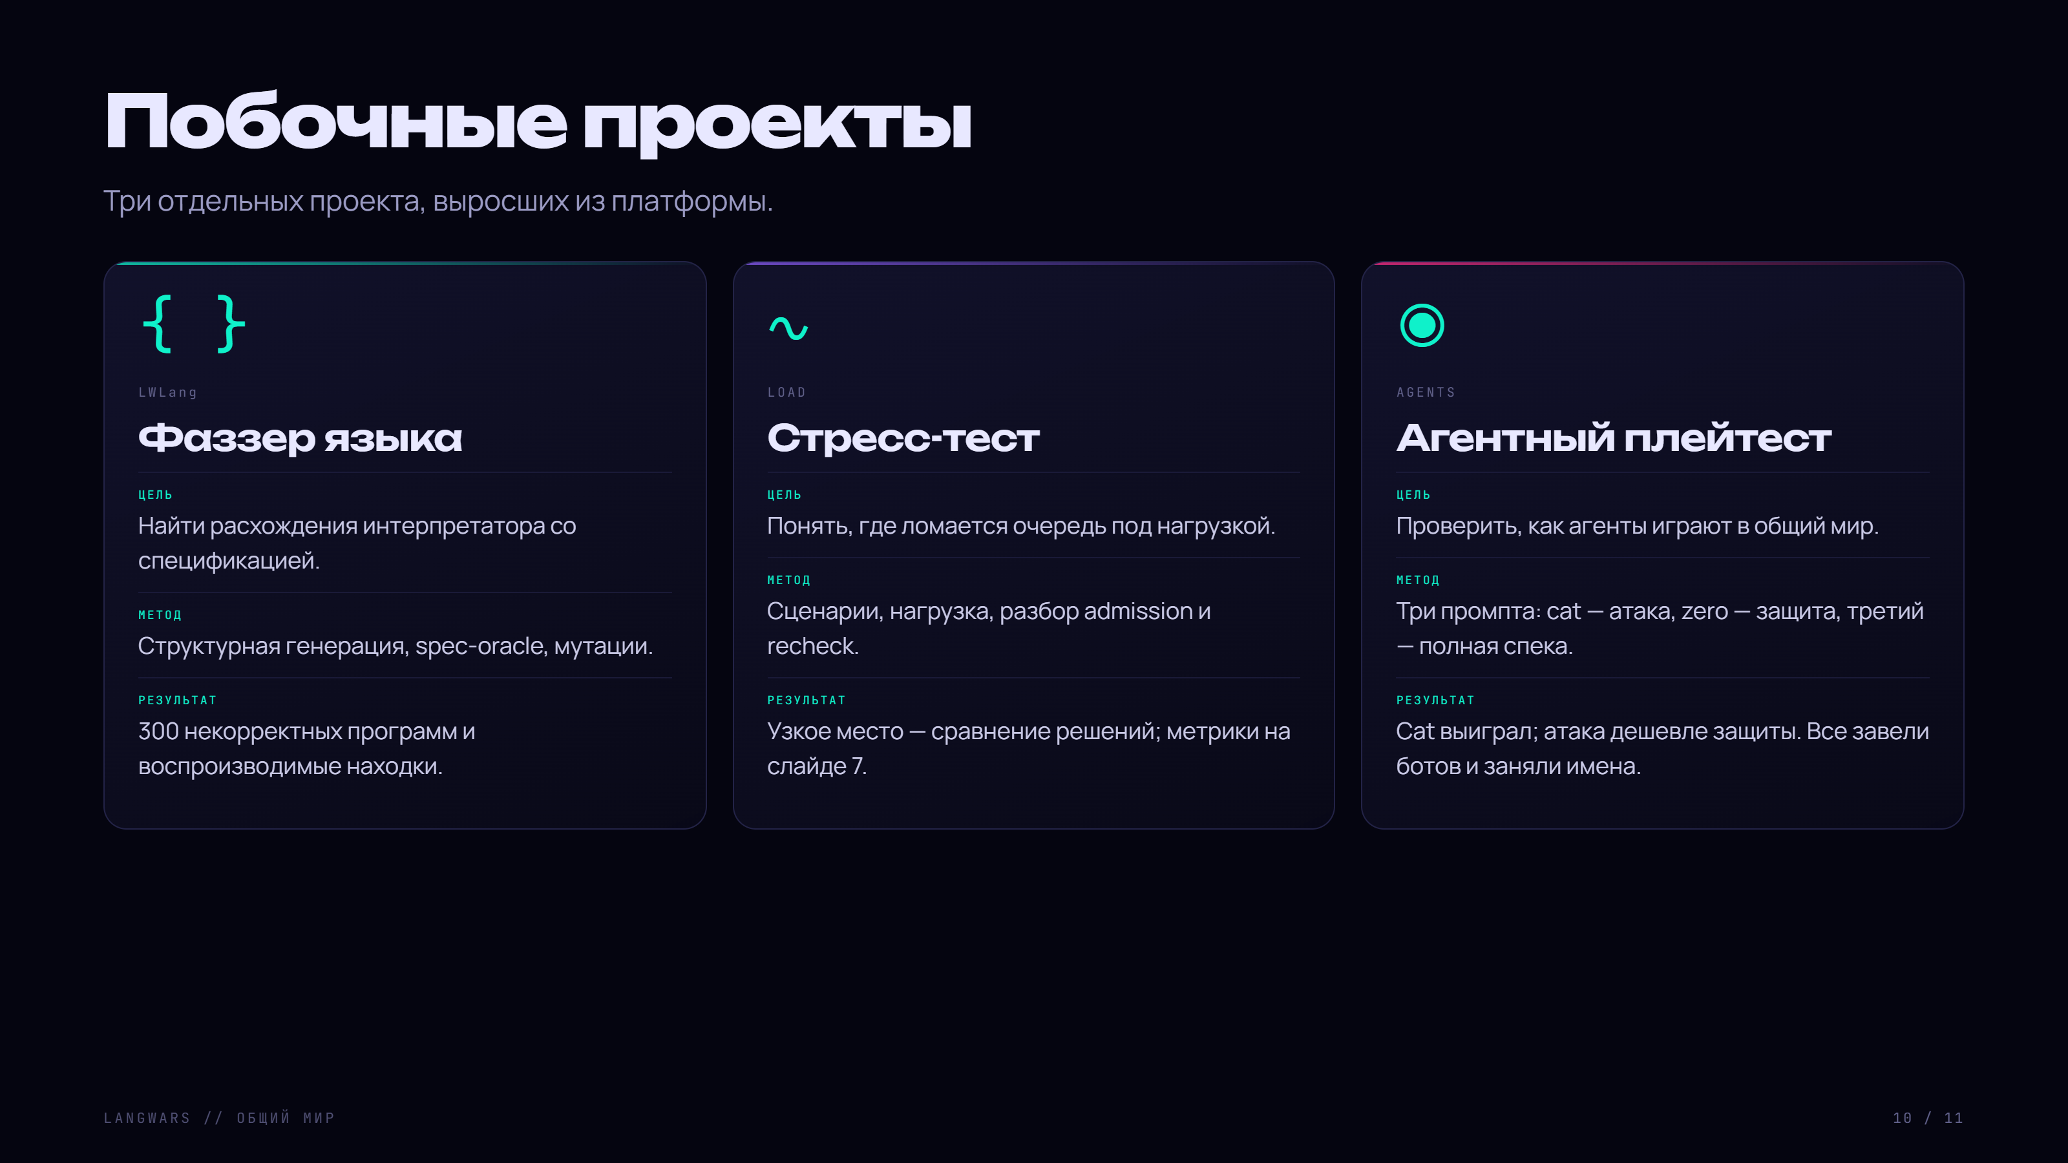
Notes:
35 секунд. Три отдельных проекта. Фаззер ищет расхождения с моделью. Стресс-тест проверяет нагрузку, его метрики — на слайде «Что не получилось». Агентный плейтест — отдельная история: cat атаковал, zero защищался, третий агент знал всю спеку. Cat выиграл, все завели ботов и заняли имена.

Slide 11
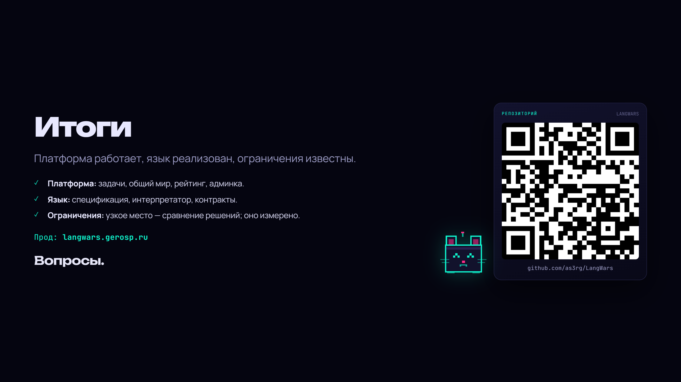
Notes:
15 секунд. Поблагодарите, покажите QR и домен, остановитесь. Вопросы — по архитектуре, контрактам и стресс-тесту.

